Slide 1
01.12.2020г
Классная работа

Slide 2
Что такое периметр?
Сформулируйте 1 признак равенства треугольников.
?

Slide 3
Повторение:
Какой отрезок называется медианой?
сколько медиан имеет треугольник?
?

Slide 4
Отрезок, соединяющий
вершину треугольника с серединой противоположной
стороны, называется
медианой треугольника

Slide 5
Какой отрезок называется биссектрисой?
Сколько биссектрис имеет треугольник?
?

Slide 6
Отрезок биссектрисы угла треугольника,
соединяющий вершину треугольника с
точкой противоположной
стороны, называется
биссектрисой треугольника

Slide 7
Какой отрезок называется высотой?
Сколько высот имеет треугольник?
?

Slide 8
Перпендикуляр, проведённый из вершины треугольника к прямой, содержащей противоположную
сторону, называется
высотой треугольника

Slide 9
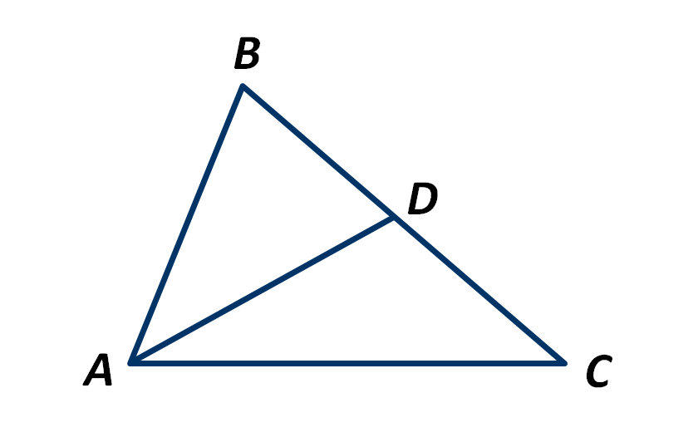
5. В треугольнике АВС отрезок AD является медианой. Чему равна длина стороны ВС, если длина отрезка BD равна 3 см?

Slide 10
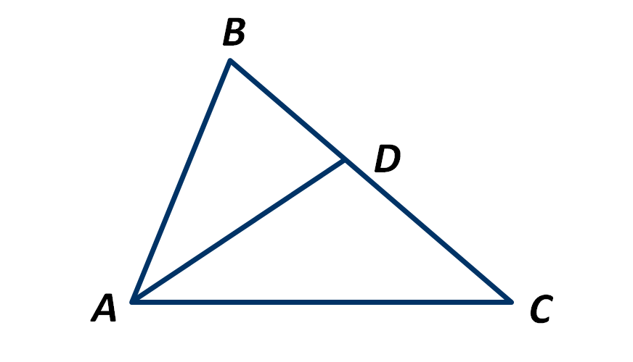
6. Чему равна градусная мера угла ВАС, если АD – биссектриса треугольника АВС, а угол ВАD равен 35°?

Slide 11
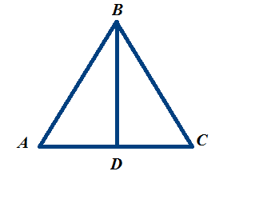
10. Чему равна градусная мера угла АDB, если отрезок BD – высота треугольника АВС?

Slide 12
Тема урока:
Равнобедренные и равносторонние треугольники. Свойства равнобедренного треугольника.

Slide 13
Треугольник называется равнобедренным, если две его стороны равны.
А
В
С
АВ, АС – боковые стороны ∆ АВС.
ВС – основание ∆ АВС.
Точка А – вершина ∆ АВС,
точки В, С – вершины при основании.
∠ А – угол при вершине,
∠ В, ∠ С – углы при основании.

Slide 14
Треугольник, у которого все стороны равны, называется равносторонним.
А
В
С
Любой равносторонний треугольник является равнобедренным.

Slide 15
Свойство равнобедренного треугольника.
Теорема. В равнобедренном треугольнике углы при основании равны.
А
Дано: ΔАВС – равнобедренный, ВС – основание
Доказать: ∠В =∠С
В
С

Slide 16
Теорема. В равнобедренном треугольнике углы при основании равны.
А
Доказательство.
1) ∆ АВС – равнобедренный, АВ = АС.
2) Проведем AF биссектрису ∆ АВС
3) ∆ АВF = ∆АСF
(по первому признаку),
В
С
AF – общая сторона,
F
AВ = АС,
∠ ВAF = ∠ СAF (т.к. AF биссектриса).
Следовательно, ∠ В = ∠ С.
Теорема доказана.

Slide 17
Свойство биссектрисы равнобедренного треугольника
А
Дано: ΔАВС –равнобедренный,
ВС – основание,
АF – биссектриса.
Доказать:
АF – медиана
2. АF – высота
В
С
F

Slide 18
А
Доказательство.
1) ∆ АВС – равнобедренный, АВ = АС.
2) ∆ АВF = ∆ АСF
(по первому признаку),
AF – общая сторона,
AВ = АС,
В
С
∠ ВAF = ∠ СAF (т.к. AF – биссектриса)
F
$=>$ВF = СF,
AF – медиана ∆ АВС.
∠AFВ = ∠ АFС, и смежные, то
AF – высота ∆ АВС.
Теорема доказана.

Slide 19
Следствия:
Высота равнобедренного треугольника, проведённая к основанию, является медианой и биссектрисой.
Медиана равнобедренного треугольника, проведённая к основанию, является высотой и биссектрисой.

Slide 20
Признаки равнобедренного треугольника.
1) Если в треугольнике два угла равны, то он равнобедренный.
2) Если в треугольнике медиана является и высотой, то такой треугольник равнобедренный.

Slide 21
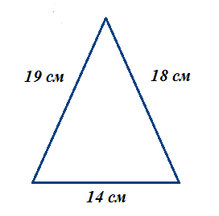
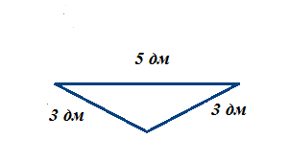
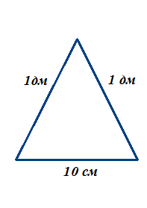
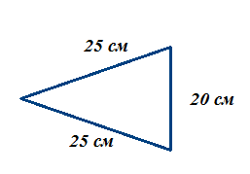
Какие из данных треугольников являются равнобедренными, почему?

Slide 22
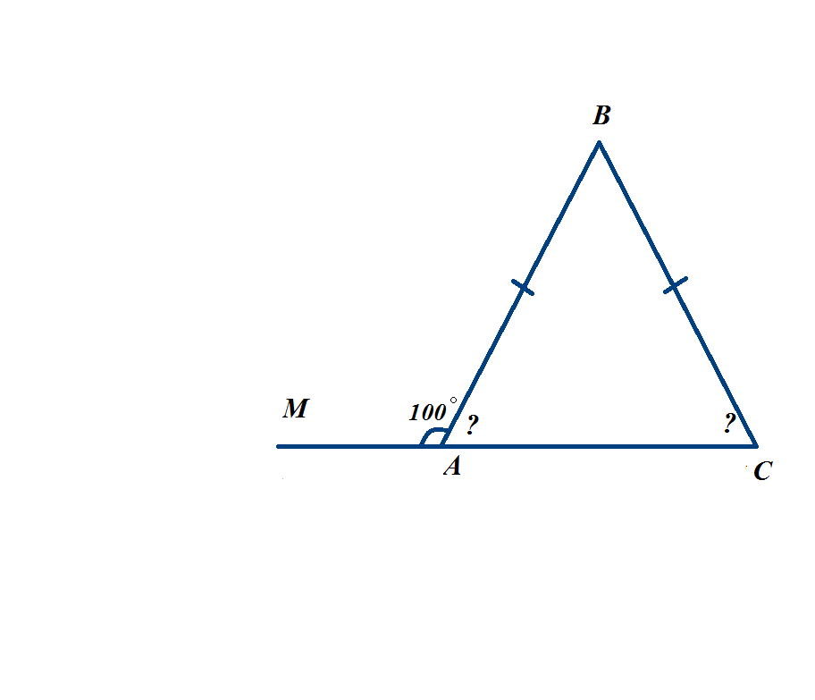
№1. Треугольник АВС – равнобедренный ∠МАВ = 100$°$, найдите ∠А и ∠С в треугольнике АВС

Slide 23
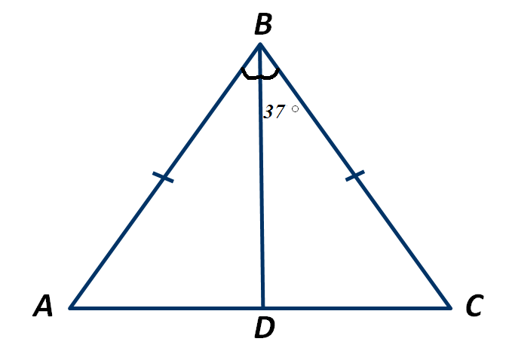
№2. Треугольник АВС – равнобедренный, АС – основание, ВD – биссектриса, ∠СВD = 37$°$, АС = 25 см. Найдите ∠В, ∠ВDС и DC.

Slide 24
Задача № 107. В равнобедренном треугольнике основание в два раза меньше боковой стороны, а периметр равен 50 см. Найдите стороны треугольника.
В
Решение.
АС = $x$ см ,
Тогда АВ = ВС= $2x$ см
Получаем $2x$ + 2$x$ + $x$ = 50,
5$x$ = 50,
$x$ = 50 : 5 ,
$x$ = 10,
Тогда АС = 5 см,
А
С
АВ = ВС = 5 ∙ 2 = 10 (см).
Ответ: 10 см, 10 см, 5 см.

Slide 25
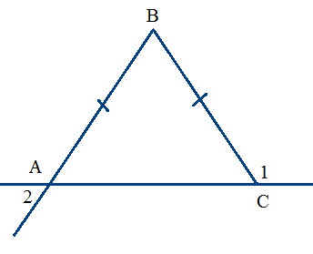
Задача № 112. Дано: АВ=ВС, ∠1=130$°$. Найдите ∠ 2
Решение:
Углы ∠ 1 и ∠АСВ – смежные, т.е
∠1 + ∠АСВ=180$°$ ,
значит ∠АСВ = 180$°$ - 130$°$= 50$°$
$∆$АВС – равнобедренный,
значит ∠ВАС = ∠АСВ=50$°$ (углы при основании равнобедренного треугольника)
∠2 = ∠ВАС = 50$°$ ( как
вертикальные)
Ответ: ∠ 2= 50$°$

Slide 26
Домашнее задание:
п.9, вопросы 1– 9,
теорема9.1+ доказательство, стр.62.Учить!
№205

Slide 27
Спасибо за урок

